Slide 1
Херсонський державний університет Факультет біології, географії та екології Кафедра географії та екології
«Економічна та соціальна географія України»
Вибіркова навчальна дисципліна
Перший (бакалаврський) рівень вищої освіти
2020-2021 навчальний рік

Slide 2
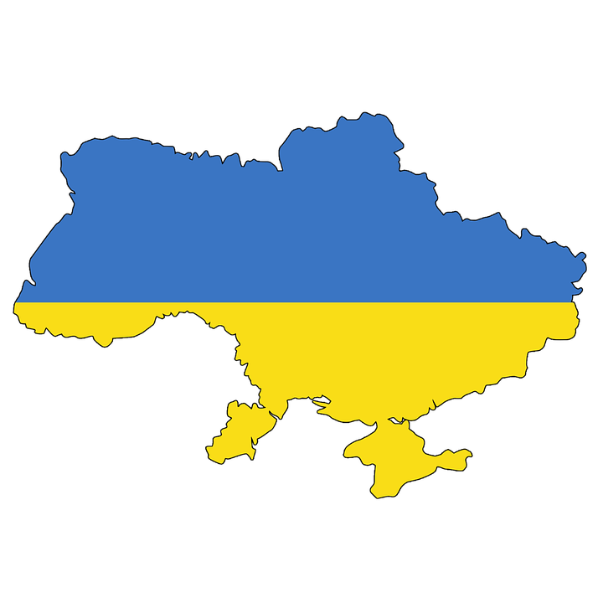
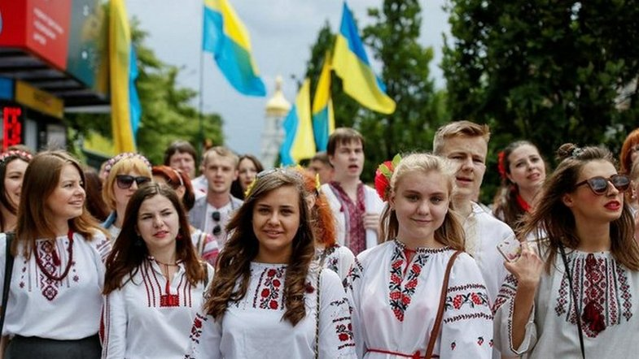
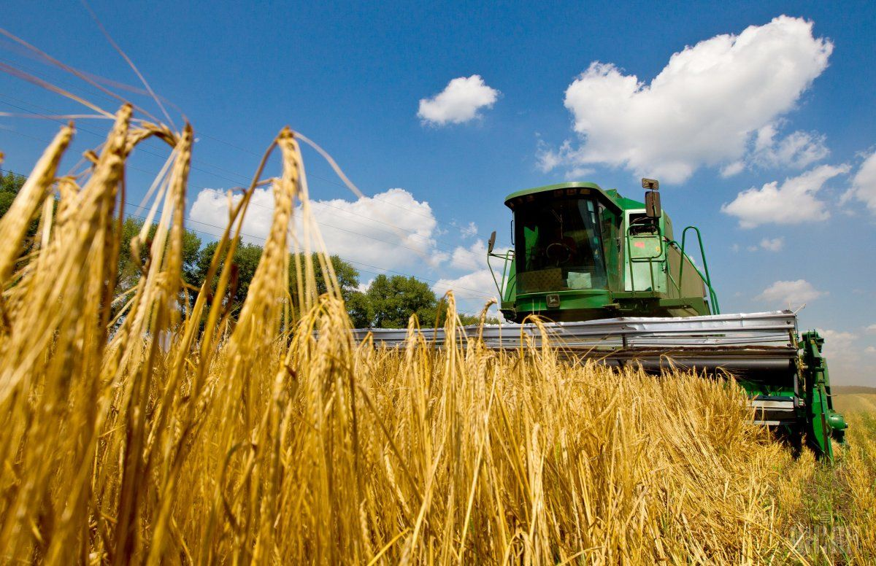
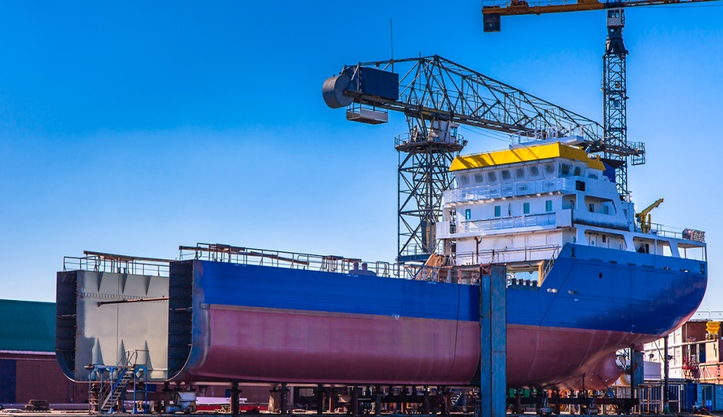
Метою курсу є засвоєння студентами знань про сучасну територіальну диференціацію господарського комплексу та населення України, вивчення принципів та факторів просторової організації суспільства України і передумов розвитку господарства.

Slide 3
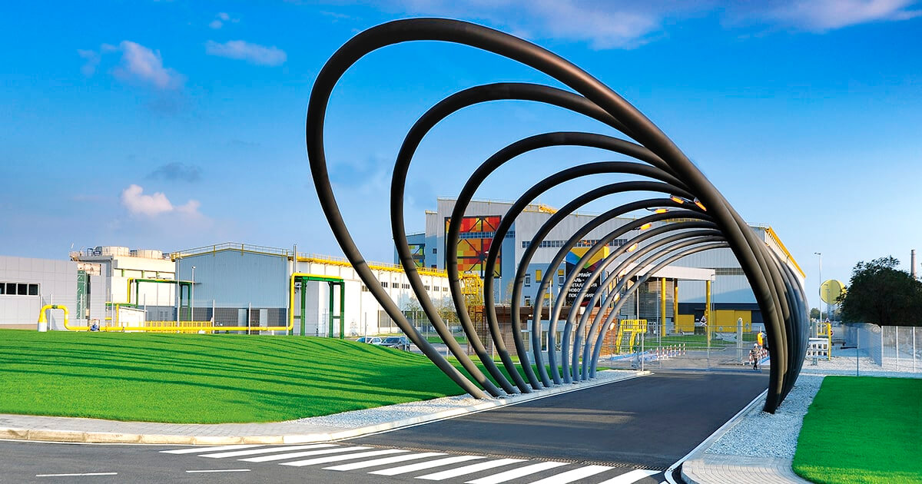
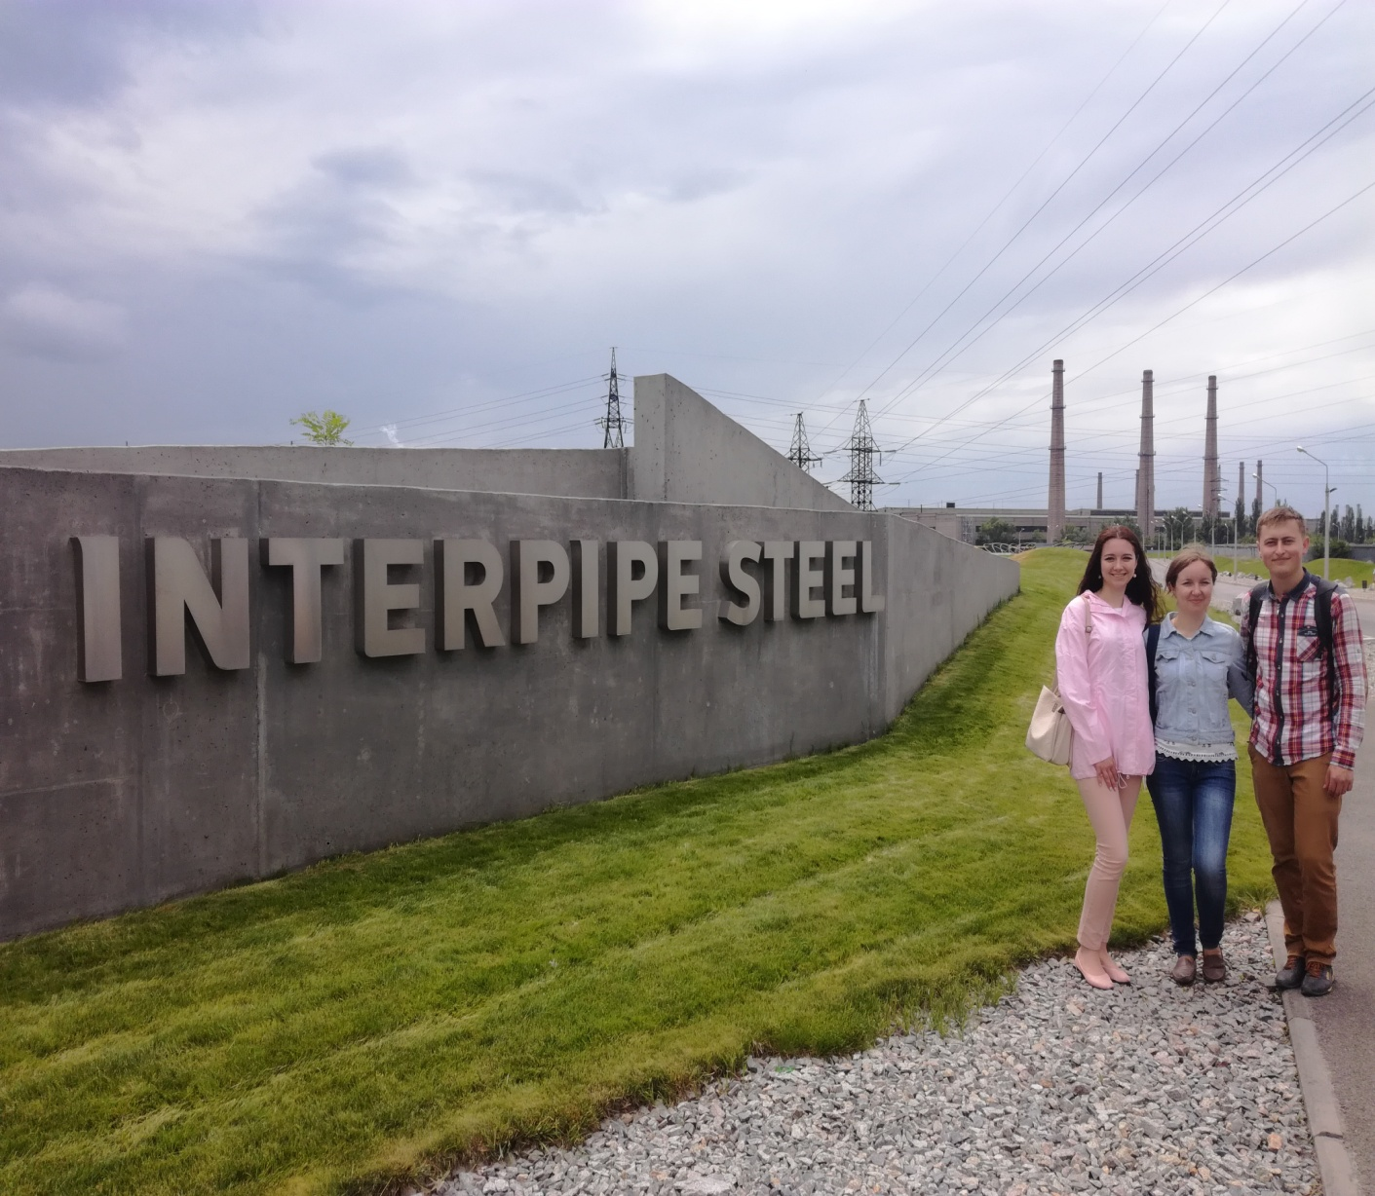
ТОВ “Металургійний завод “Дніпросталь” компанії “Інтерпайп” - перше металургійне підприємство, побудоване в Україні за часи незалежності (м. Дніпро)

Slide 4
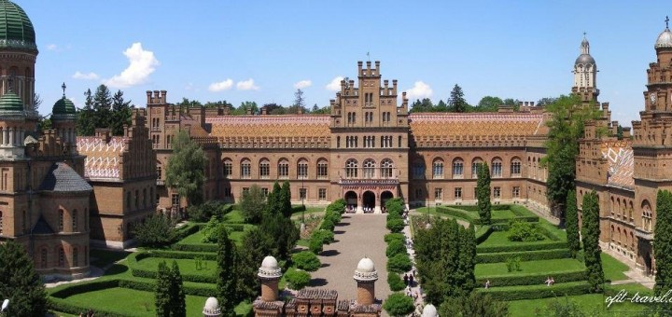
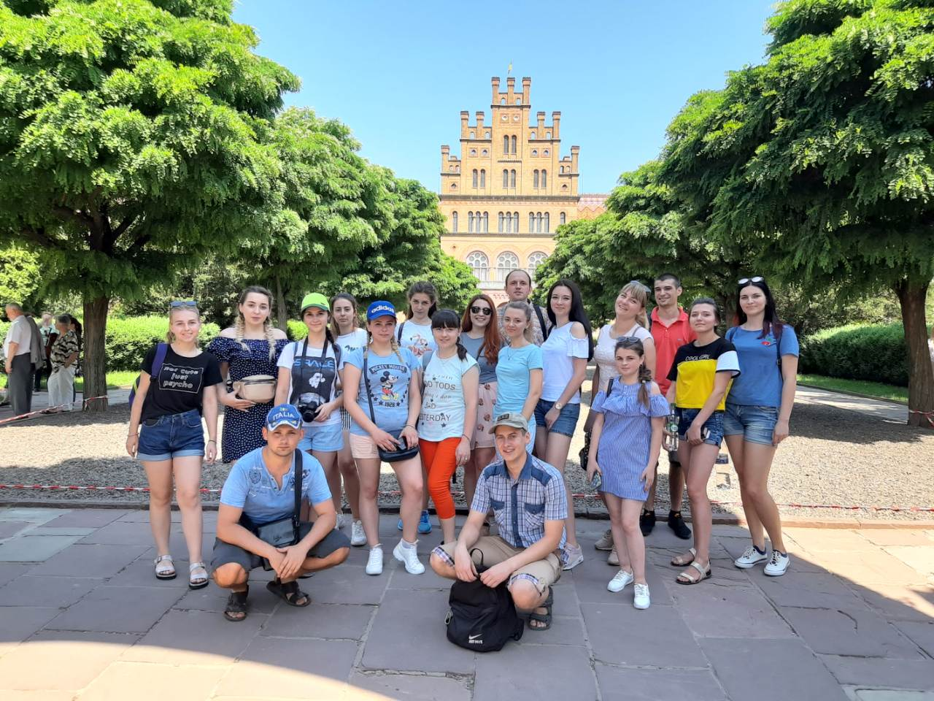
Резиденція митрополитів Буковини і Далмації- обєкт світової спадщини ЮНЕСКО (м. Чернівці)

Slide 5
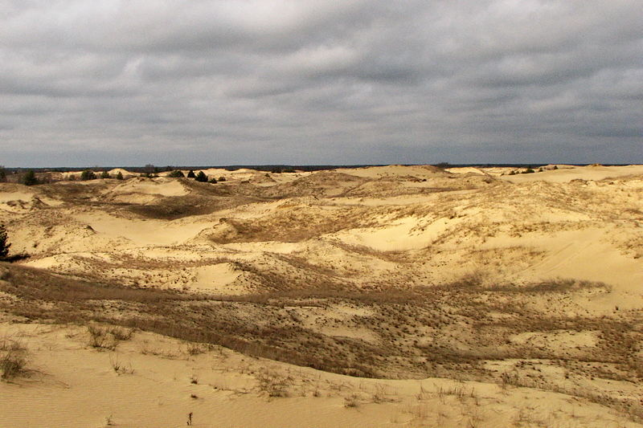
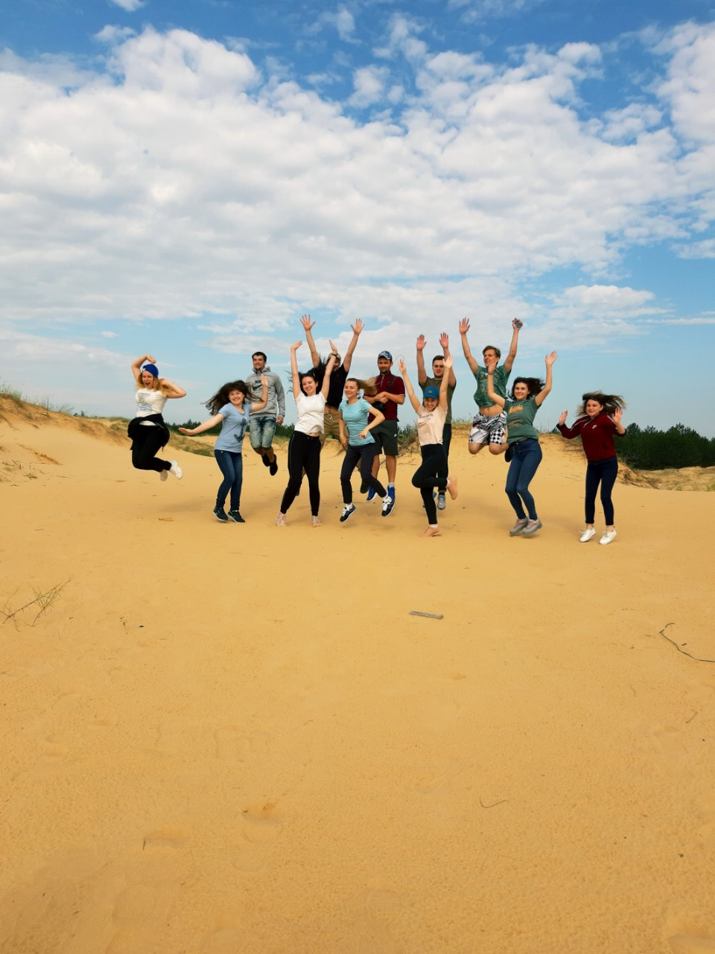
Олешківські піски – найбільший піщаний масив у Європі (Олешківський р-н, Херсонська область)

Slide 6
Якими знаннями та уміннями ви оволодієте?
-знання основних рис і особливостей суспільно-географічного положення України, її геополітичного та геоекономічного векторів;
- знання змісту, сучасного стану та регіональних особливостей демографічних, розселенських, міграційних та етнічних процесів в Україні;
- володіння специфікою господарського освоєння території України;
- знання закономірностей розміщення, географії та сучасного стану розвитку різних галузей виробничої та соціальної сфер;
- розуміння основних рис господарства України: сучасний стан, особливості його галузевої і територіальної структури;
- знання основних напрямків та рис різних видів зовнішніх зв’язків України.

Slide 7
- вміння давати оцінку суспільно-географічного положення території;
- уміння давати соціально-економічну оцінку природних умов і запасів природних ресурсів з метою раціонального природокористування;
-вміння аналізувати демографічні, розселенські, міграційні процеси в їх взаємозв’язку;
- вміння аналізувати компонентну і територіальну структуру галузевих і міжгалузевих комплексів;
-опанування комплексного суспільно-географічний аналізу макрорайонів та визначення проблеми і перспективи їх розвитку.

Slide 8
Пізнавайте Україну разом з нами!

